Slide 1
MÔN: HỌC VẦN – LỚP 1
BÀI 111: ÔN TẬP

Slide 2
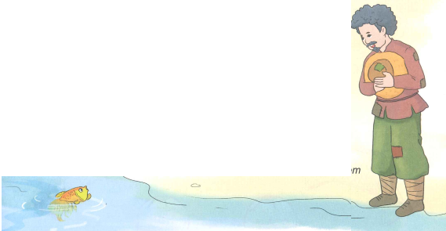
Thứ ngày tháng năm 2021
Tiếng Việt
Bài 111: Ôn Tập

Slide 3
1. Tập đọc:
Điều ước
Có bác đánh cá nghèo câu được con cá bé xíu. Cá van xin:
- Tôi là cá thần. Bác thả tôi ra, tôi sẽ tặng bác một điều ước.
Bác liền thả cá. Cá nói:
- Cảm ơn bác. Bác ước gì nào?
Bác đánh cá nói:
- Tôi ước muốn gì được nấy.
Cá trả lời:
- Bác tham quá nên sẽ chẳng được gì đâu.
Thế là bác đánh cá vẫn nghèo như xưa.
Theo 365 chuyện kể hằng đêm

Slide 4
Thứ ngày tháng năm 2021
Tiếng Việt
Điều ước
1
Có bác đánh cá nghèo câu được con cá bé xíu.
2
cá van xin.
3
- Tôi là cá thần.
4
Bác thả tôi ra,
5
tôi sẽ tặng bác một
điều ước.
6
Bác liền thả cá. Cá nói:
7
- Cảm ơn bác.
Bác ước gì nào?
8
9
Bác đánh cá nói:
10
- Tôi ước muốn gì được nấy.
11
Cá trả lời:
12
- Bác tham quá nên sẽ chẳng được gì đâu.
13
Thế là bác đánh cá vẫn nghèo như xưa.
Theo 365 chuyện kể hằng đêm

Slide 5
Thứ , ngày tháng năm 2021
Tiếng Việt
Điều ước
Có bác đánh cá nghèo câu được con cá bé xíu. Cá van xin:
- Tôi là cá thần. Bác thả tôi ra, tôi sẽ tặng bác một điều ước.
Bác liền thả cá. Cá nói:
- Cảm ơn bác. Bác ước gì nào?
Bác đánh cá nói:
- Tôi ước muốn gì được nấy.
Cá trả lời:
- Bác tham quá nên sẽ chẳng được gì đâu.
Thế là bác đánh cá vẫn nghèo như xưa.
Theo 365 chuyện kể hằng đêm

Slide 6
Thứ , ngày tháng năm 2021
Tiếng Việt
Bài 111: Ôn Tập
?
Em thích ý kiến nào nhất?
a. Tôi ước muốn gì được nấy
b. Tham quá sẽ chẳng được gì.
b. Tham quá sẽ chẳng được gì.

Slide 7
Thứ , ngày tháng năm 2021
Tiếng Việt
Bài 111: Ôn Tập
2
Tìm vần hợp với chỗ trống (am hay ăng) rồi chép lại câu sau:
am
Người nào th …… lam quá thì sẻ ch……… được gì.
…….
ẳng
…….....

Slide 8
Giờ học kết thúc
Chúc thầy cô vui khỏe
Chúc các em chăm ngoan,
Học giỏi

